Slide 1
第二章 随机变量
§1 随机变量及其分布函数
§2 离散型随机变量及其分布
§3 连续型随机变量及其分布
§4 随机变量函数的分布

Slide 2


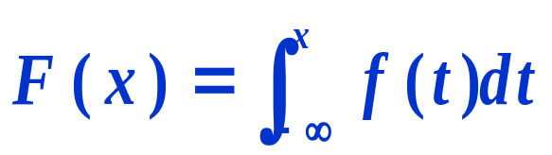




§3 连续型随机变量及其分布
一、密度函数
1、定义
如果对于随机变量X的分布函数 ，存在非负函数 ，
使得对任意实数x，都有
则称X为连续型随机变量，其中 称为X的概率密度函数，
简称为密度函数、密度或概率密度。
记为
面积
0
x
x

Slide 3

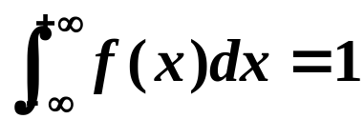

2、密度函数的性质
（1）
面积=1
（2）
0
x
x
注
意
满足性质(1)(2)的函数都可以看为某个连续型随机变量的概率密度.
（3） 是 上的连续函数。

Slide 4





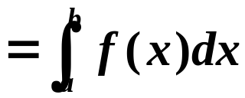


2、密度函数的性质
（4）
面积
（5）对于任意实数 ，有
0
a
b
x
（6） 若 在点x处连续，则
基本题型
1、已知密度函数求分布函数：
2、已知分布函数求密度函数：

Slide 5
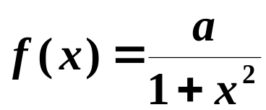




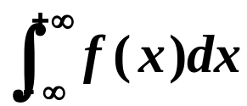
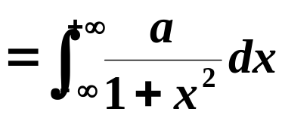



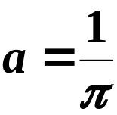
例1 设连续型随机变量X 的密度函数为
(1) 确定a 的值；
(2) 求X的分布函数
(3) 求概率
解:
(1)
由密度函的性质,有
且有
从而

Slide 6
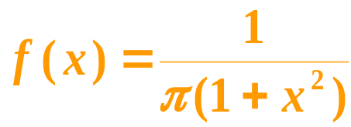
例1 设连续型随机变量X 的密度函数为
(柯西分布)
(1) 确定a 的值；
(2) 求X的分布函数
(3) 求概率
解:
(1)
由密度函的性质,有
且有
从而

Slide 7
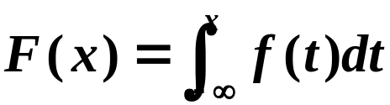
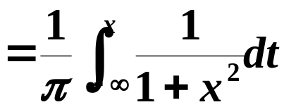
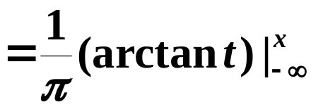
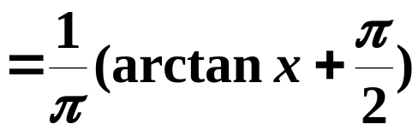
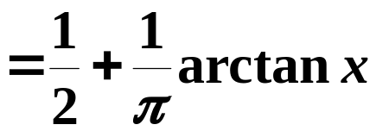
例1 设连续型随机变量X 的密度函数为
(柯西分布)
(1) 确定a 的值；
(2) 求X的分布函数
(3) 求概率
解:
(1)
由密度函的性质,有
且有
从而
(2)

Slide 8




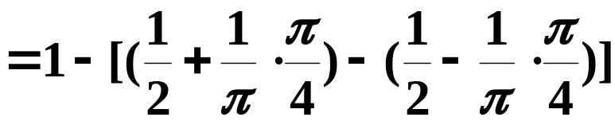

例1 设连续型随机变量X 的密度函数为
(柯西分布)
(1) 确定a 的值；
(2) 求X的分布函数
(3) 求概率
解:
(3)
(法一:利用分布函数)
(2)

Slide 9
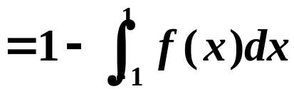
例1 设连续型随机变量X 的密度函数为
(柯西分布)
(1) 确定a 的值；
(2) 求X的分布函数
(3) 求概率
解:
(3)
(法一:利用分布函数)
(法二:利用密度函数)

Slide 10
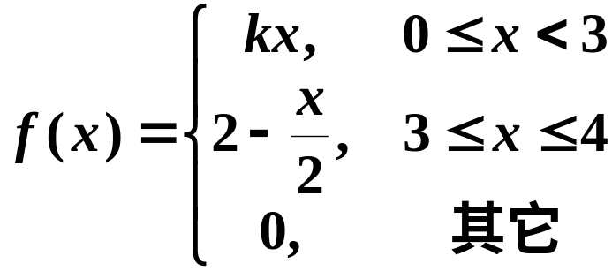

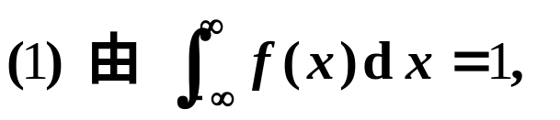
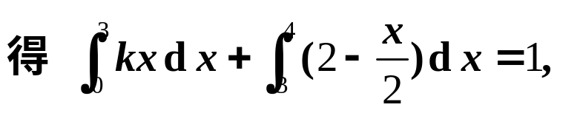
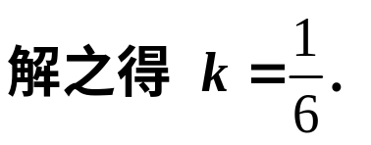
例2 设连续型随机变量X 的密度函数为
(1) 确定k 的值；
(2) 求X的分布函数；
(3) 求概率
解

Slide 11
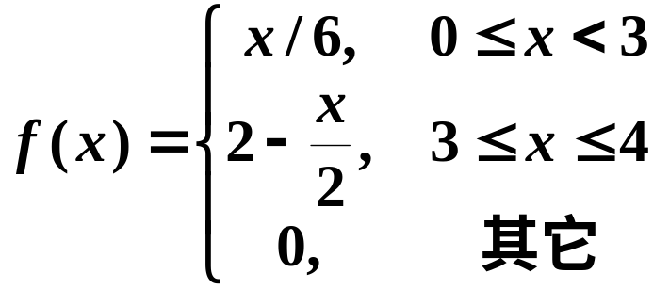


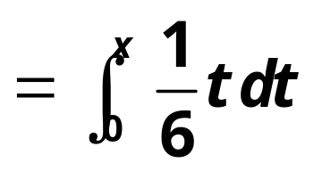
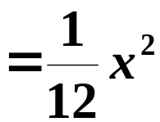

例2 设连续型随机变量X 的密度函数为
(1) 确定k 的值；
(2) 求X的分布函数；
(3) 求概率
解
（2）
当 时，
当 时，

Slide 12
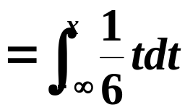
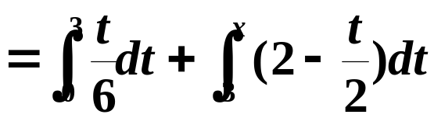

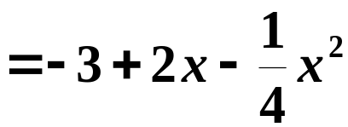

例2 设连续型随机变量X 的密度函数为
(1) 确定k 的值；
(2) 求X的分布函数；
(3) 求概率
（2）
当 时，
当 时，
当 时，
当 时，
从而X的分布函数为

Slide 13
例2 设连续型随机变量X 的密度函数为
(1) 确定k 的值；
(2) 求X的分布函数；
(3) 求概率
（2）
当 时，
当 时，
当 时，
当 时，
从而X的分布函数为

Slide 14
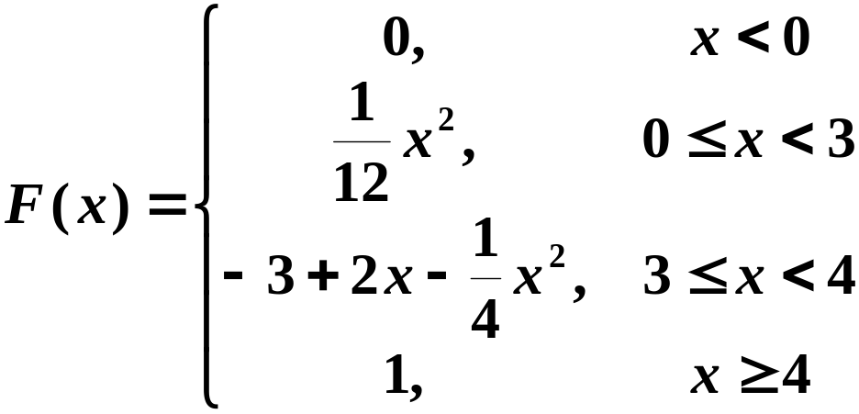
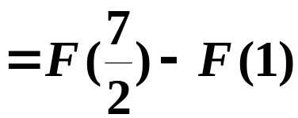
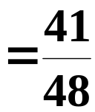

例2 设连续型随机变量X 的密度函数为
(1) 确定k 的值；
(2) 求X的分布函数；
(3) 求概率
（3）
从而X的分布函数为

Slide 15
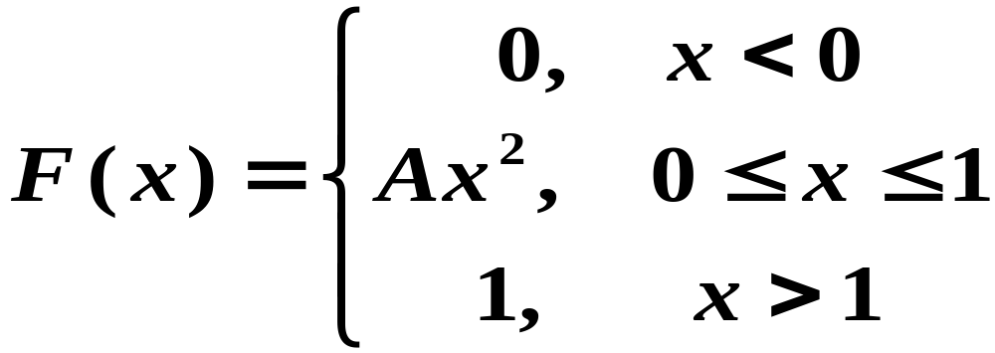

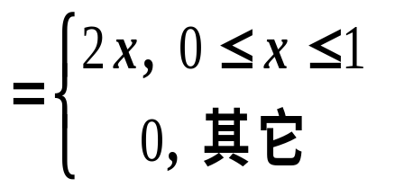
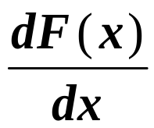

例3 设r.v ξ的分布函数为
(1) 求ξ 取值在区间(0.3,0.7)的概率；(2) 求ξ 的概率密度.
解: 先确定待定常数A,由F(x)的连续性，有：
(1) P(0.3<X<0.7)=F(0.7)-F(0.3)
=0.7²-0.3²=0.4
(2) f(x)=
注意到F(x)在x =1处导数不存在，根据改变被积函数在个别点处的值不影响积分结果的性质，可以在 没意义的点处，任意规定 的值.

Slide 16
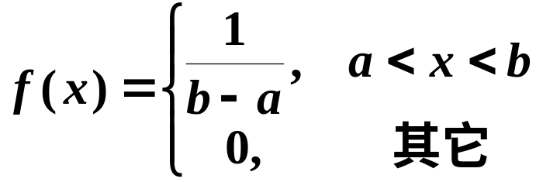


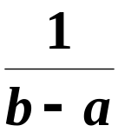
二、几类重要的连续型随机变量
（一） 均匀分布
1、定义
设连续型随机变量X具有概率密度
则称X在区间 上服从均匀分布。
记为
a
O
b
x

Slide 17

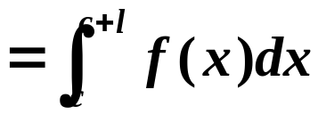
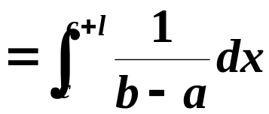
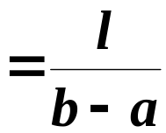


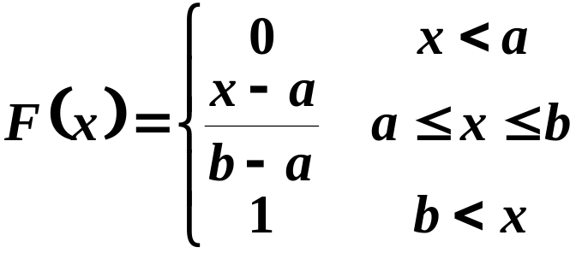
2、均匀分布的概率背景
若
则有
如果随机变量X服从区间 上的均匀分布，则随机变量X在区间 上任意一个子区间上取值的概率与该子区间的长度成正比，而与该子区间的位置无关。
即：X在区间 上等可能取值。
F (x)
3、均匀分布的分布函数
1
a
0
b
x

Slide 18
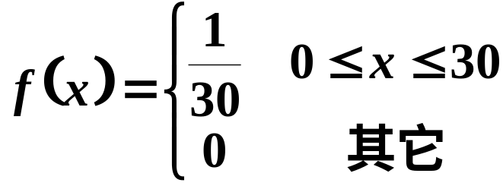
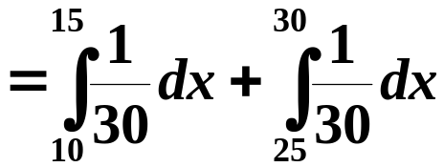
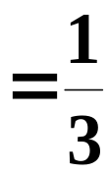
例1 设公共汽车站从上午7时起每隔15分钟来一班车，如果某乘客到达此站的时间是7:00 到7:30之间的均匀随机变量。试求该乘客候车时间不超过5分钟的概率。
解 设该乘客于7时X分到达此站
则X的密度函数为
令：A={候车时间不超过5分钟}

Slide 19


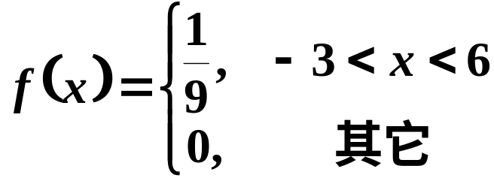



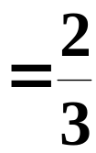

例2 若随机变量X在 上服从均匀分布，求方程
有实根的概率。
解
随机变量X的密度函数为
于是

Slide 20
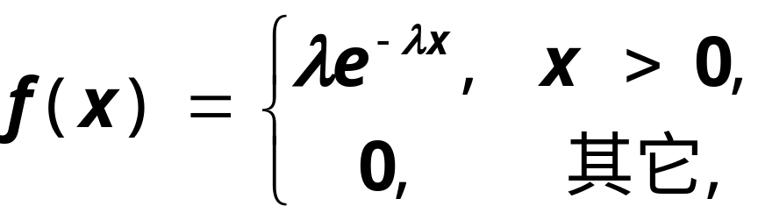


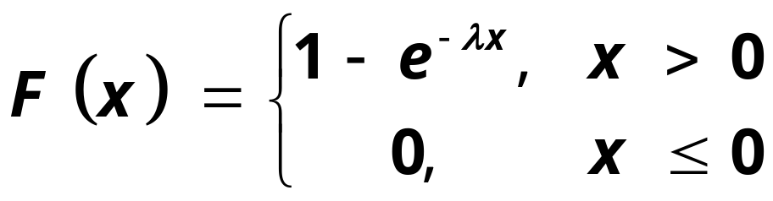
（二） 指数分布
1、定义
设连续型随机变量X具有概率密度
其中 ，
则称X服从参数为 的指数分布。
2、指数分布的分布函数

Slide 21
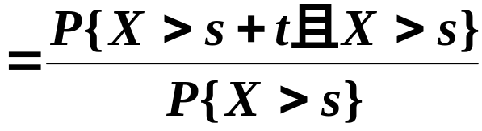

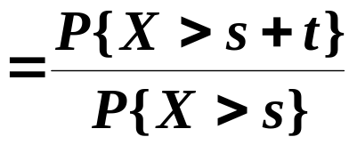
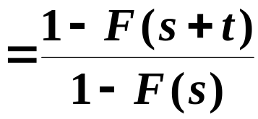
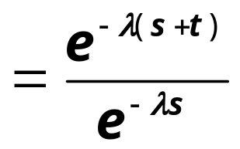
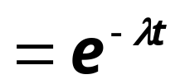


3、指数分布的应用与背景
（指数分布也称寿命分布）
某些元件或设备的寿命服从指数分布。例如无线电元件的寿命，电力设备的寿命，动物的寿命等都服从指数分布。
指数分布的重要性质 :“无记忆性”
对任意的正数s , t, 则有

Slide 22
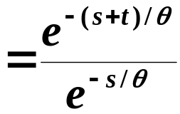

3、指数分布的应用与背景
（指数分布也称寿命分布）
某些元件或设备的寿命服从指数分布。例如无线电元件的寿命，电力设备的寿命，动物的寿命等都服从指数分布。
指数分布的重要性质 :“无记忆性”
对任意的正数s , t, 则有
如果将X看作某类动物的寿命，则上式可解释为某动物已活到s岁｛X>s｝，则它再活t年以上的概率与已经活过的岁数无关。所又称指数分布为“永远年青”的分布。

Slide 23
关于概率统计论中服从指数分布的随机变量X具有无记忆性。
具体来说：如果X是某一元件的寿命，已知元件已经使用了S小时，它总共能使用至少S＋T小时的条件概率，与从开始使用时算起它至少能使用T小时的概率相等。这就是说，元件对它已使用过S小时没有记忆。
★人生中，很多时候我们总是对过去的失败耿耿于怀。这种经历使我们不敢面对现实，如果我们能从指数分布受到启发，运用“无记忆性”原则，那么我们的今天和明天将会更加美好。
因为即使我们人生中的S小时已经失败，但我们面前的成功仍然还有S+T，和我们S小时前的成功几率一样。
指数分布在人生中模式是：忘记过去，努力向前，向着标杆勇往直前。

Slide 24









例1 设顾客到某服务窗口办事，需要排队等候，若等待的服务时间X(单位:分钟)服从指数分布,其概率密度为
某人到此窗口办事，在等待15分钟仍未能得到接待时，他就要愤然离去，若此人在一月内共去该处10次，试求
(1)有2次愤然离去的概率；
(2)最多有2次愤然离去的概率；
解
先求任一次等待时，愤然离去的概率
则在10次排队中，愤然离去的次数Y~B(10,0.2231)
（1）
≈0.2973
（2）
≈0.6735

Slide 25



例 .电子元件的寿命X(年）服从参数为3的指数分布
(1)求该电子元件寿命超过2年的概率。
(2)已知该电子元件已使用了1.5年，求它还能使用
两年的概率为多少？

Slide 26


练习设某类日光灯管的使用寿命 X 服从参数为
λ= 的指数分布(单位:小时).
(1)任取一只这种灯管, 求能正常使用1000小时以
上的概率.
(2)有一只这种灯管已经正常使用了1000 小时以
上,求还能使用1000小时以上的概率.
解
X 的分布函数为

Slide 27








Slide 28



指数分布的重要性质 :“无记忆性”.

Slide 29





（三） 正态分布
1、定义
设连续型随机变量X具有概率密度
则称X服从参数为 的正态分布或高斯分布。
记为
密度函数的图形：
0
x

Slide 30




2、正态分布的应用与背景
正态分布是最常见最重要的一种分布,例如测量误差; 人的生理特征尺寸如身高、体重等 ;正常情况下生产的产品尺寸:直径、长度、重量高度等都近似服从正态分布.

Slide 31










3、正态分布密度函数的性质
0
x
0
x

Slide 32


4、正态分布分布函数

Slide 33









5、标准正态分布
当 时称X服从标准正态分布。
标准正态分布的密度函数为：
标准正态分布的分布函数为：
0
x
由对称性，显然有
即有
特别地，有

Slide 34


(1) 时,查标准正态分布分布函数表:
计
算
(2) 若 ,应用
，转化为(1)的计算方法。

Slide 35

例1 设
求a,b。
解:Φ(a)=0.9515>1/2,
所以,a>0,
反查表得:
Φ(1.66)=0.9515,
故a=1.66
而Φ(b)=0.0495<1/2,
所以,b<0,
Φ(-b)=1- Φ(b)=1-0.0495
=0.9505,
-b>0,反查表得:
Φ(1.65)=0.9505,
即:-b=1.65,
故,b=-1.65

Slide 36


引理 若
则

Slide 37












例2
解
查表
查表

Slide 38








(续)
解
查表
查表

Slide 39







例3 设已知测量误差ξ~N(0,10²),现独立重复进行100次测量，求误差绝对值超过19.6的次数不少于3的概率.
解：由已知ξ~N(0,10²),
故 A={ | ξ |>19.6 }的概率可以算出
现独立重复进行100次，100次中A发生的次数η~B(100, 0.05)，
故所求的概率为P{η≥3}=1-P{ η=0 }- P{η=1}- 1-P{η=2}
n较大
p较小

Slide 40










例4 某单位招聘155人，标准是以综合考试成绩从高到低分依次录用，现有526人报名应聘，假定考试成绩服从正态分布N(μ，σ²).已知90分以上12人，60分以下 83人，已知某应聘者成绩是78分，问此人能否被录用？
解：
此人能录用，取决于录用率和此人的成绩在所有应聘者成绩的地位
录用率=155/526=0.2947
60
90
反查正态分布表

Slide 41










例4 某单位招聘155人，标准是以综合考试成绩从高到低分依次录用，现有526人报名应聘，假定考试成绩服从正态分布N(μ，σ²).已知90分以上12人，60分以下 83人，已知某应聘者成绩是78分，问此人能否被录用？
解得：
故该人可被录用
另法，根据录取率求出录取下限分数，也可得出结论.
即录取下限分数是75分，因此该人可被录用

Slide 42

















6、上 分位数
设 ，若 满足条件
则称点 为标准正态分布的上
分位点（或分位数）。
对正态密度函数的对称性，有
常用上 分位数：
0.001
0.005
0.01
0.025
0.05
0.1
3.090
2.575
2.327
1.96
1.645
1.282

Slide 43











例5(04) 设随机变量X服从正态分布N(0,1)，对给定的 ，
数 满足
若 ，则x等于
(A)
(B)
(C)
(D)

